Slide 1
МКОУ Кочневская средняя общеобразовательная школа
Гражданско – патриотическое
воспитание учащихся
через вовлечение
их в работу школьного музея
Руководитель музея МКОУ Кочневская сош:
Бекетова Татьяна Григорьевна
Школьный историко-краеведческий музей

Slide 2
«Как нет человека без самолюбия, так нет человека без любви к Отечеству, и эта любовь даёт воспитанию верный ключ к сердцу человека и могущественную опору для борьбы с его дурными природными, личными, семейными и родовыми наклонностями».
Ушинский К.Д.

Slide 3
Патриотическое воспитание Цель: создание условий для развития личности, обладающей важнейшими качествами гражданина – патриота своего Отчества, и способной успешно выполнять гражданские обязанности в мирное и военной время.
Задачи :
- на примере своего края, воспитывать у детей любовь к нашей Родине, к русскому народу, наилучшие волевые и моральные качества,
- воспитывать личность гражданина-патриота Родины, способного стать на защиту государственных интересов страны;
- прививать учащимся любовь к своей Отчизне.

Slide 4
Направления деятельности музея «ЭПОХА» Экскурсоводы Поисковики Оформители Хранители Активисты

Slide 5
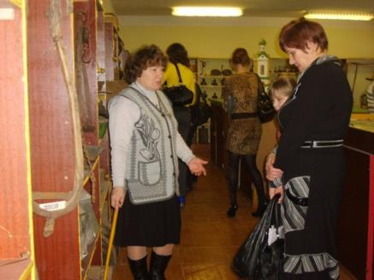
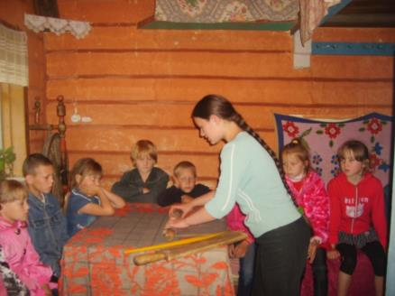
Экскурсии
Экскурсия– это живой контакт, взаимодействие с посетителями, способность передать особый мир исторической памяти, сохранённой в предметах которые говорят на своем «безмолвном» языке об исторических свершениях, событиях разных эпох

Slide 6
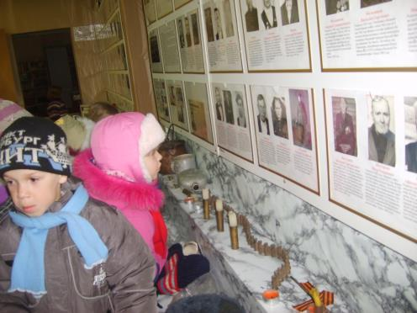
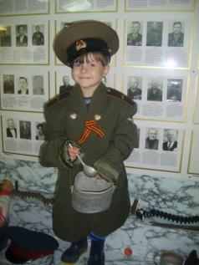
Воспитанники детского дома и детского сада

Slide 7
Тематика музейных уроков для учащихся 1-11 кл
для учащихся 1-4 классов
1. «Наш музей» (обзорная экскурсия)
2. «Быль о том, как …» (история возникновения села)
3. «Буквы разные писать» (история народного образования)
4. «В гостях у Марьи-искусницы» (народно- прикладное творчество)
для учащихся 5-8 классов
1. «Наш музей» 2. «Их именами названы улицы»
3. «Наша школа» 4. «Музейные экспонаты»
для учащихся 9-11 классов
1. «Наш музей»
2. «В лугах, у реки, под холмом…»
3. «Выпускники нашей школы»
4. «О том, что было, что прошло» Вчерашний день наших предков: духовная культура (традиции и современность, говоры нашего края)

Slide 8
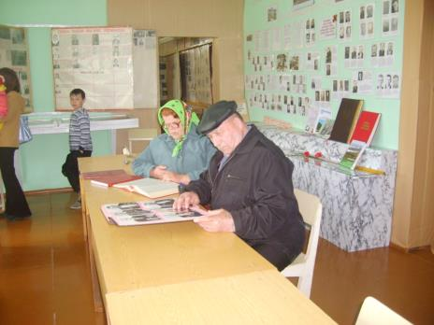
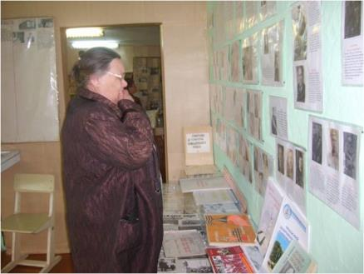
Поисково-исследовательской деятельностью музей занимается с самого начала своего существования. Тогда в качестве главной задачи была поставлена цель – сбор воспоминаний ветеранов и тружеников тыла Великой Отечественной войны. Накопляемые сведения были оформлены в соответствующих альбомах, которые сегодня хранятся наряду с Книгой Памяти участников с. Кочневского в экспозициях и используются при проведении экскурсий

Slide 9
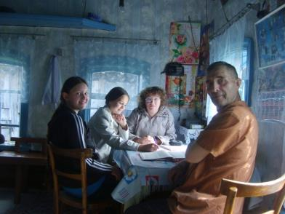
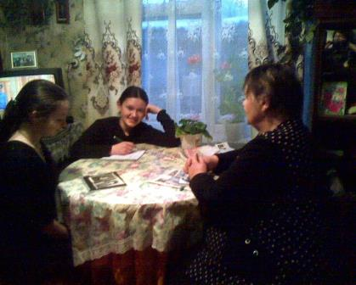
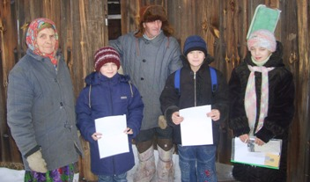
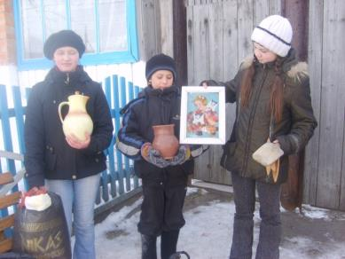
Поисковая деятельность
Сбор информации для альбома: «Никто не забыт, ничто не забыто»
Поиск родственников погибших
Пополнение экспонатами

Slide 10
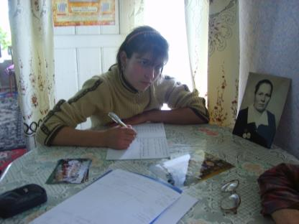
Поисковая работа
Поиск информации об участниках ВОВ и детях погибших защитников Отечества

Slide 11
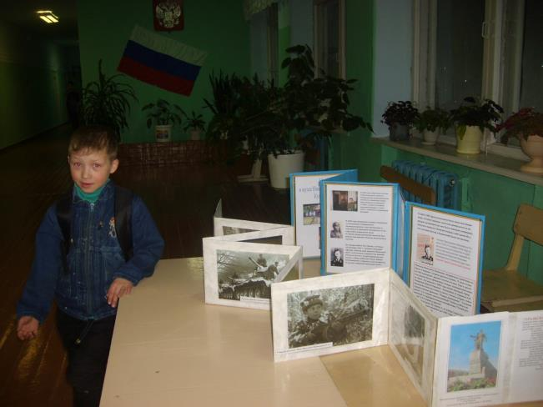
Оформители
Поисковые экспедиции дают богатейший материал для формирования и обновления экспозиций музея
Блокада Ленинграда

Slide 12
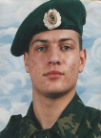
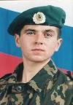
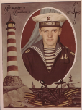
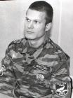
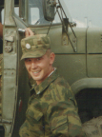
Участники локальных войн и вооруженных конфликтов –выпускники Кочневской школы
Мемориал «Черный тюльпан»
г.Екатеринбург
Мемориал «Черный тюльпан»
г.Екатеринбург
Авдюков И.В. Калугин С.И. Кочнев К.С. Мельников И.С. Петухов С.Г. Федореев О.В.
Бутаков М.В. Потеряев С.Ю. Поздняков А.А. Поздняков В.А Бутаков В.В. Ильиных Ю.А. .
Устьянцев С.А. Борисов Н.А. К оролев Н.Ф. Кочнев В.М. Кочнев С.Ф. Некрасов С.А.

Slide 13
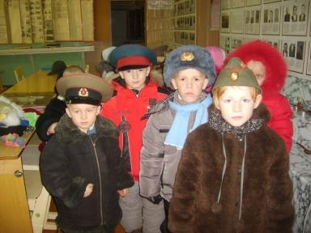
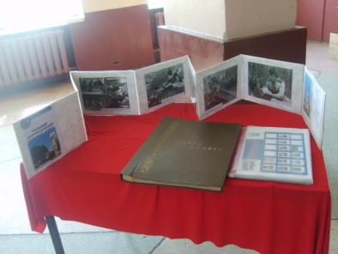
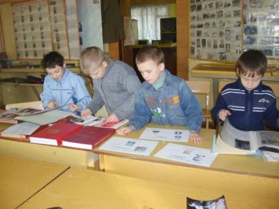
«Всё для фронта «День Победы»
Всё для Победы» выставка в ДК

Slide 14
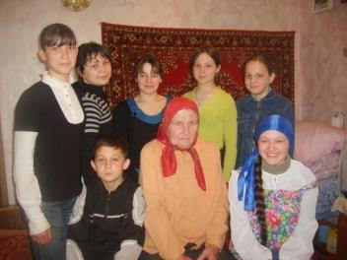
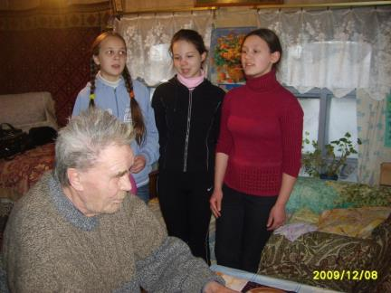
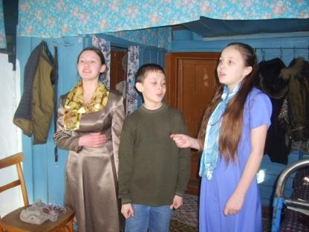
Активисты
Мини – концерты для ветеранов

Slide 15
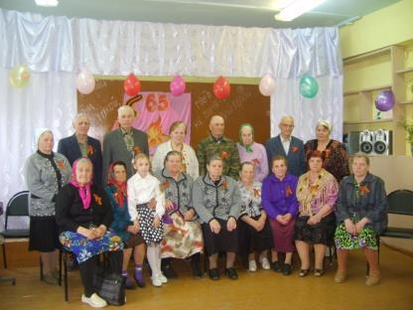
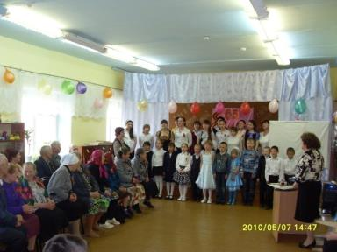
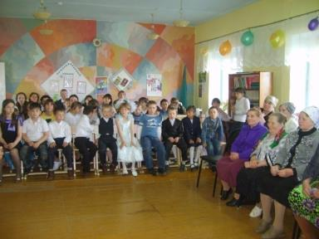
«Ах, война, что ты подлая сделала» встреча с детьми погибших защитников Отечества

Slide 16
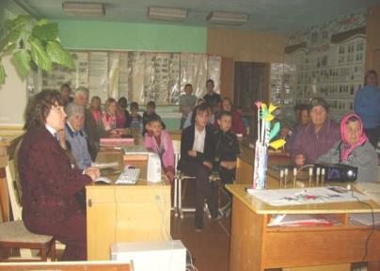
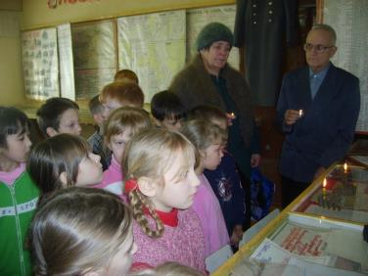
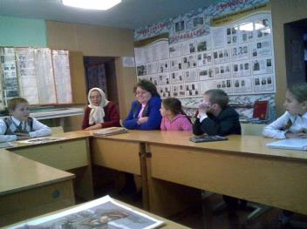
«Свеча памяти»- посвящается 70 - летию начала Великой Отечественной войны
Встреча с пионерами нашего села
В День защитника Отечества

Slide 17
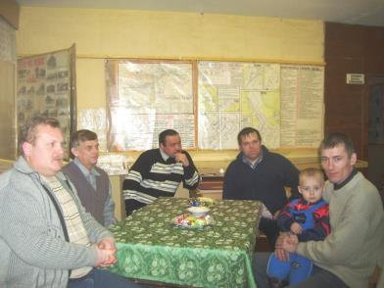
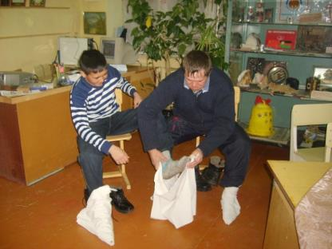
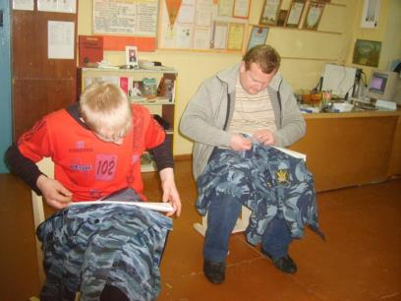
Организация внеклассных мероприятий
Конкурсная программа
«Славные сыны нашего Отечества»- посвященная Дню защитника Отечества

Slide 18
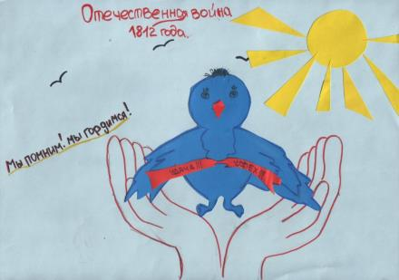
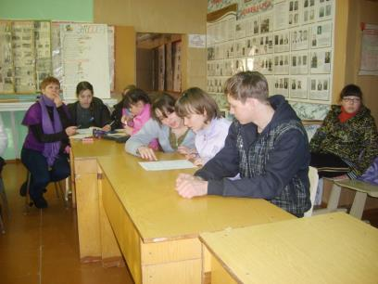
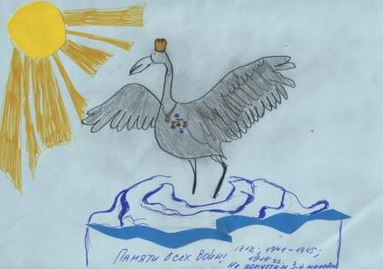
Исторический калейдоскоп «Война 1812 г.»

